Slide 1

@Tienso_ok
¿Ha encontrado éste youtuber una audiencia que lo pueda llevar al siguiente nivel?
Autor: Tomás Weinstabl

Slide 2
AGENDA
Contexto
2. Hipótesis y preguntas de interés
3. Evolución de la cuenta
4. Metadata
5. Análisis de categorías
6. Insights y conclusiones

Slide 3
Contexto
El canal de YouTube Tienso_ok, creado en 2012, experimentó su lanzamiento como canal creador de contenido el 29 de mayo de 2024 con el estreno de la miniserie 'Irse de Casa', centrada en las experiencias de emigrantes argentinos por Europa. Su audiencia, juzgando por los comentarios, proviene principalmente de argentinos viviendo en Argentina interesados en informarse sobre las experiencias de sus compatriotas en el exterior.
Meses mas tarde, Matias, el creador, decidió compartir su experiencia como aficionado del Espanyol (club de futbol catalán) subiendo al canal videos varios de sus vivencias en el estadio. Curiosamente, estos videos generaron un gran impacto en una vasta audiencia de catalanes que, a falta de un referente del club en redes sociales, eligieron seguirlo incondicionalmente.

Slide 4
Hipótesis y preguntas de interés
Principal
¿Ha podido el autor encontrar una categoría de contenido con suficiente potencial para hacer crecer su cuenta de cara a los próximos meses?
Otras preguntas de interés
¿Cómo evolucionan las métricas de rendimiento generales?
¿Qué tipo de contenido hace el autor?
¿Qué categorías de contenido tienen mejor rendimiento?
¿Se encuentra el autor actualmente generando contenido de la categoría que mejor le rinde?

Slide 5
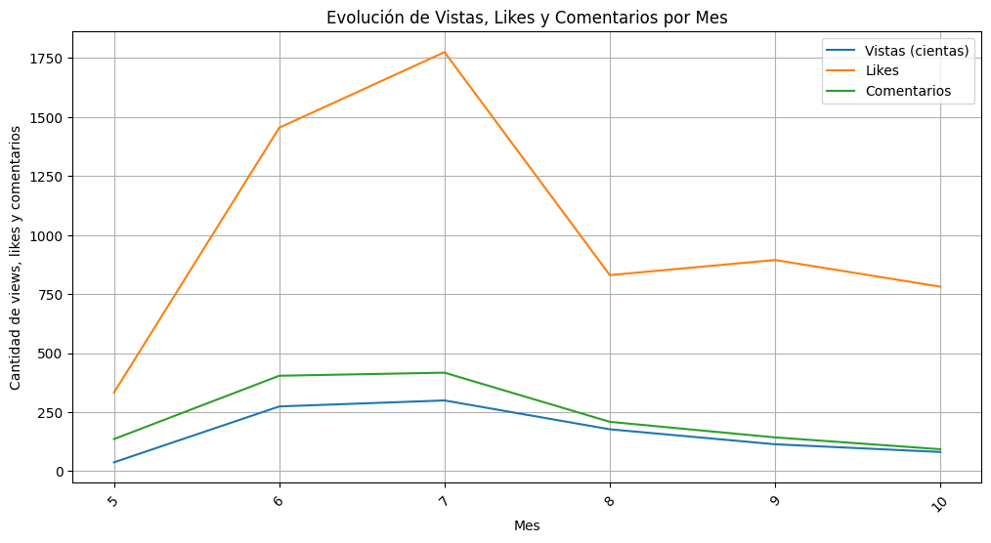
Evolución de la cuenta
Evolución de vistas, likes y comentarios por mes
La cuenta parecería haber tenido un pico de actividad en Julio, sufriendo luego una baja y estancamiento durante los 3 meses siguientes.

Slide 6
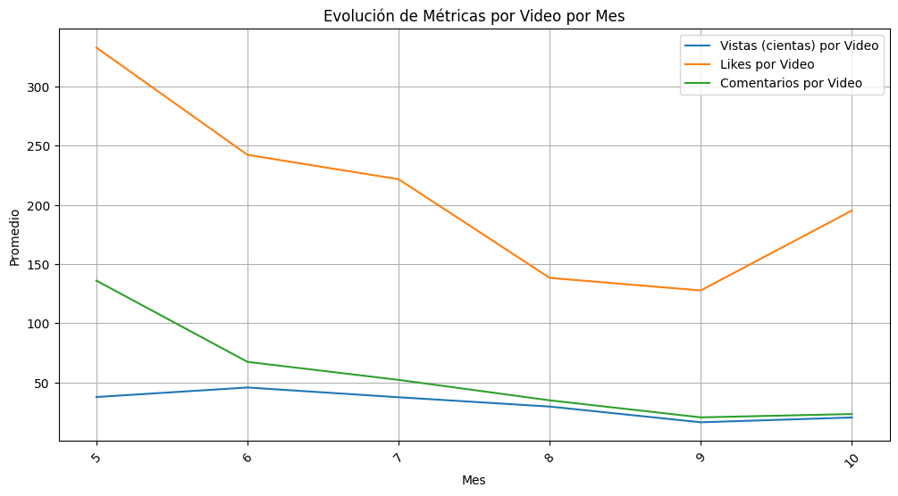
Evolución de la cuenta
Evolución de vistas por video, likes por video y comentarios por video por mes
A pesar de haber sufrido un estancamiento de actividad a nivel general (como bien lo indica la slide anterior) parecería que hubo un repunte de actividad por video en Octubre.

Slide 7
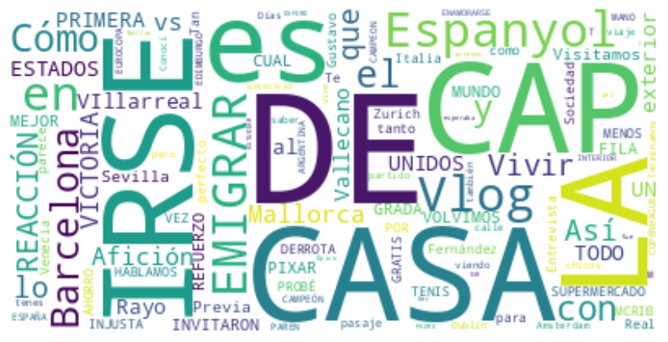
Metadata
Palabras más repetidas en los títulos de los videos
Como bien lo indica el análisis de palabras en títulos, aquellas más repetidas son “Irse de casa” y “Espanyol”. Por lo tanto, para el análisis numérico, definiremos 3 categorías: “Viajes”, “Futbol” y “Miscelánea”.

Slide 8
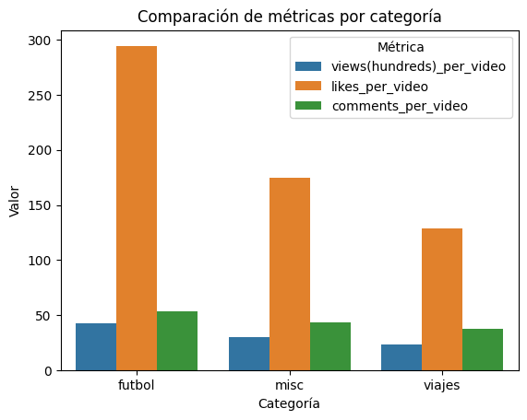
Análisis de categorías
Palabras más repetidas en los títulos de los videos
Analizando las 3 métricas claves por categoría, siendo éstas vistas por video, likes por video y comentarios por video, podemos concluir que “Futbol” es la categoría major posicionada para cada una de ellas.

Slide 9
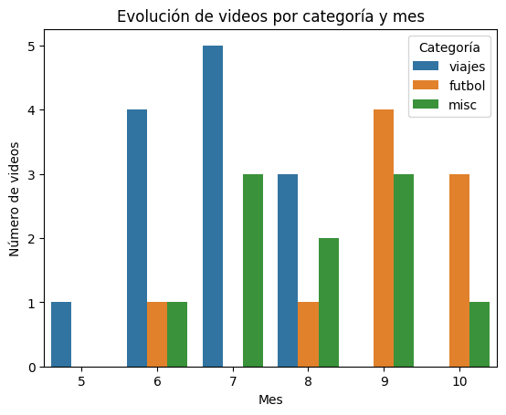
Análisis de categorías
Evolución de videos por categoría
Analizando la evolución de videos por categoría por mes, podemos identificar que últimamente la mayoría de los videos lanzados son referidos al Espanyol.

Slide 10
Insights y conclusiones
Haciendo un repaso por el contexto presentado, las preguntas planteadas y las gráficas analizadas, podemos concluir que:
El canal tuvo un pico de actividad en Julio y desde entonces la actividad general bajó y se estancó durante los últimos 3 meses.
Hubo un repunte de actividad por video en el mes de Octubre, lo que estaría indicando una posible recuperación de la cuenta.
Hay tres claras categorías de contenido que el autor presenta (fútbol, viajes, y miscelánea) y esta claro que la que mejor rendimiento tiene es el fútbol.
Por último, gracias a que durante los últimos meses la mayoría de sus videos están relacionados al Espanyol, podemos concluir que el autor tiene claro que ésta es su categoría “ganadora” y aquella que lo catapultará al éxito durante sus próximos meses de trabajo.

Slide 11
Segunda parte - introducción
En la segunda parte del proyecto opté por hacer de cuenta que Youtube pierde el control de su plataforma y debe re-categorizar todos los videos de @tienso_ok como video regular o reel/short en función de la cantidad de likes y visitas de cada video. El objetivo no tiene nada que ver con la primera parte del proyecto, sin embargo, me permite seguir trabajando con el mismo dataset.
Para ello, elegí evaluar dos modelos de clasificación: KNeighbors y árboles de decisión.

Slide 12
Segunda parte - desarrollo y conclusión
A ambos los sometí a un método de validación cruzada para tener una primera idea de cuál podría funcionar mejor. Si hubiese evaluado más modelos, esto me hubiese permitido seleccionar sólo dos modelos para avanzar con el proceso de optimización de hiperparámetros.
Luego, optimicé los hiperparámetros de ambos modelos utilizando grid search. Los mejores hiperparámetros para ambos modelos fueron:
Para KNN: {'metric': 'manhattan', 'n_neighbors': 3, 'weights': 'uniform'}
Para Árbol de decisión: {'criterion': 'entropy', 'max_depth': 2, 'min_samples_split': 2}
Por último, obtuvimos la precisión y el F1 de cada modelo optimizado, siendo éstas:
Precisión KNN: 0.83 vs precisión Árbol de decisión: 0.86 F1-Score KNN: 0.83 vs F1-Score Árbol de decisión: 0.87
Y pudimos concluir que el modelo de árboles de decisión es el que mejor se ajusta al dataset trabajado.

